Slide 1

天津市自然科学基金
项目申报系统使用培训
供一般、青年、重点项目申请人使用
2016年07月

Slide 2
目 录
一、项目申报流程
二、申请人主要操作
三、常见问题

Slide 3
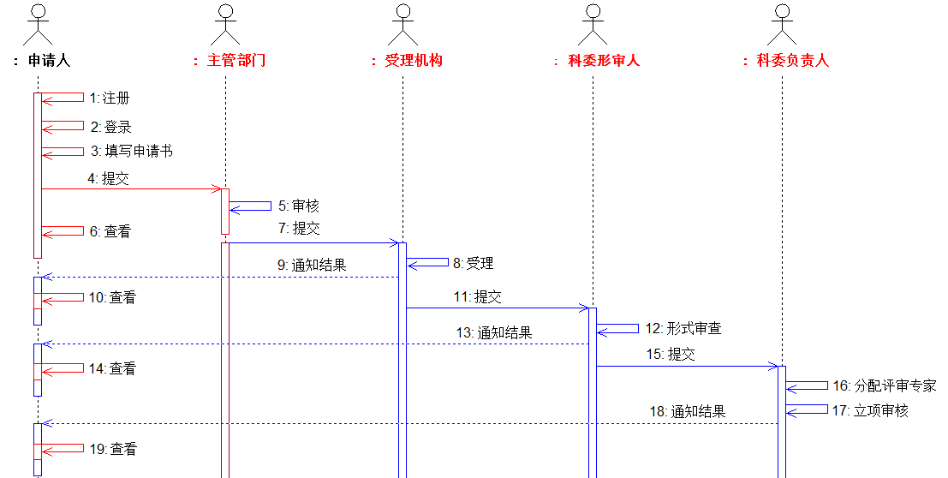
一、项目申报流程
申请人
主管部门
受理机构
科委形审人员
科委负责人

Slide 4
一、项目申报流程
申请人
主管部门
受理机构
科委形审人员
科委负责人
允许修改申请书！

Slide 5
一、项目申报流程
申请人
主管部门
受理机构
科委形审人员
科委负责人
不允许修改！

Slide 6
目 录
一、项目申报流程
二、申请人主要操作
三、常见问题

Slide 7
二、申请人主要操作
1 注册
2 登录
3 填报阶段
4 受理阶段
5 形审阶段
6 评审立项阶段
维护个人信息
填写申请书
合法性检查
提交申请书
查看审核结果
修改和提交
查看受理结果
修改和提交
查看形审结果
查看立项结果
修改和提交

Slide 8
1 注册
2 登录
3 填报阶段
4 受理阶段
5 形审阶段
6 评审立项阶段
维护个人信息
填写申请书
合法性检查
提交申请书
查看审核结果
修改和提交
查看受理结果
修改和提交
查看形审结果
查看立项结果
修改和提交

Slide 9
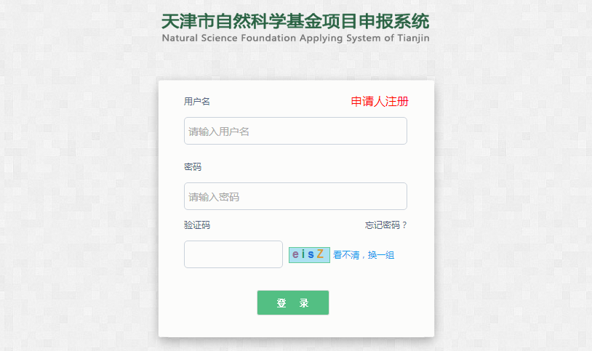
1 注册
新用户注册

Slide 10
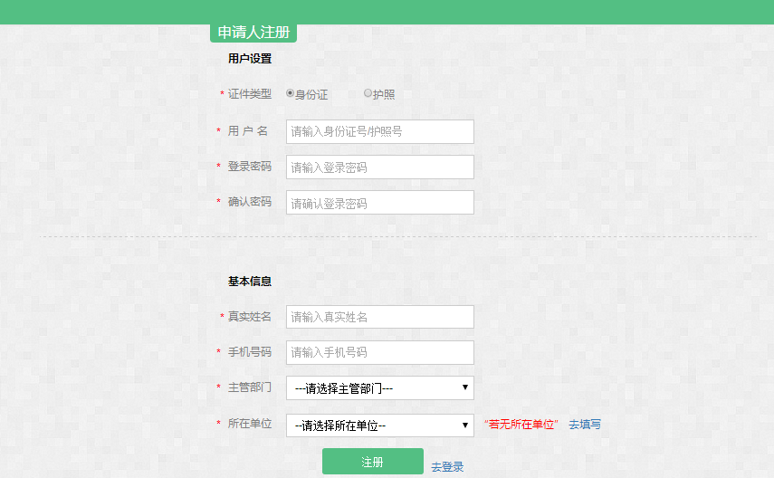
1 注册

Slide 11
1 注册
2 登录
3 填报阶段
4 受理阶段
5 形审阶段
6 评审立项阶段
维护个人信息
填写申请书
合法性检查
提交申请书
查看审核结果
修改和提交
查看受理结果
修改和提交
查看形审结果
查看立项结果
修改和提交

Slide 12
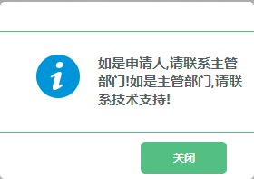
2 登 录
用户名为身份证号或护照号

Slide 13
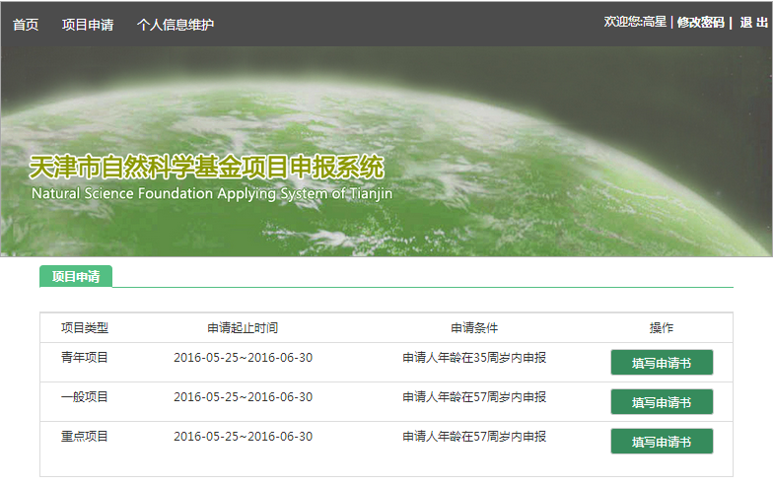
2 登 录

Slide 14
1 注册
2 登录
3 填报阶段
4 受理阶段
5 形审阶段
6 评审立项阶段
维护个人信息
填写申请书
合法性检查
提交申请书
查看审核结果
修改和提交
查看受理结果
修改和提交
查看形审结果
查看立项结果
修改和提交

Slide 15
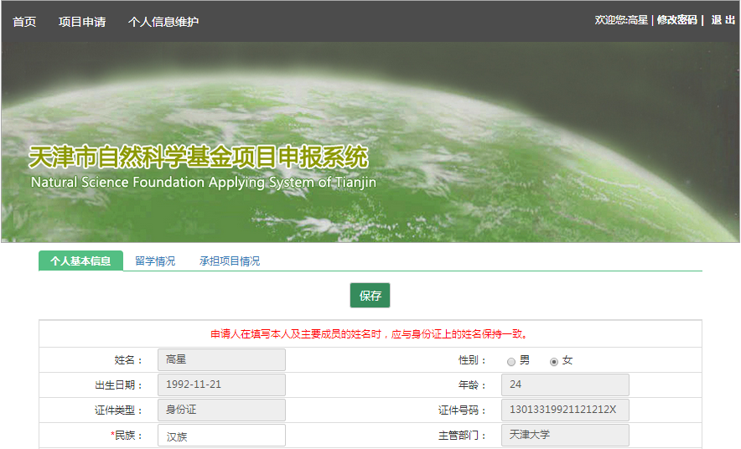
3.1 维护个人信息

Slide 16
1 注册
2 登录
3 填报阶段
4 受理阶段
5 形审阶段
6 评审立项阶段
维护个人信息
填写申请书
合法性检查
提交申请书
查看审核结果
修改和提交
查看受理结果
修改和提交
查看形审结果
查看立项结果
修改和提交

Slide 17
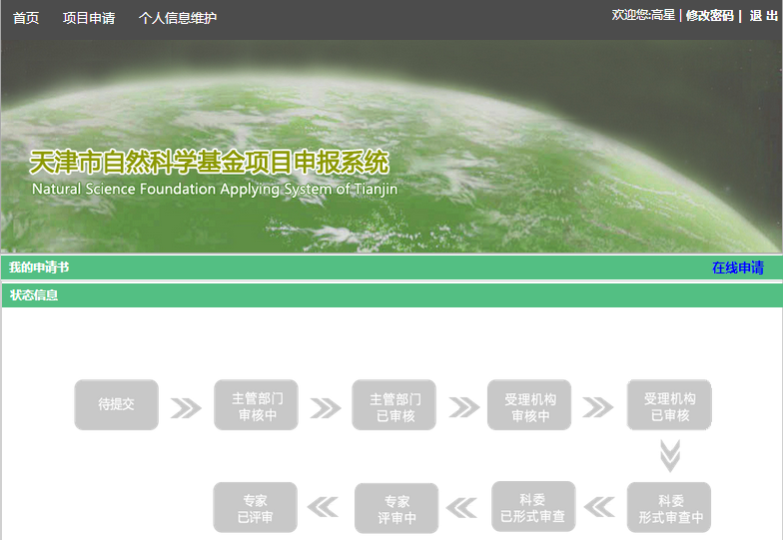
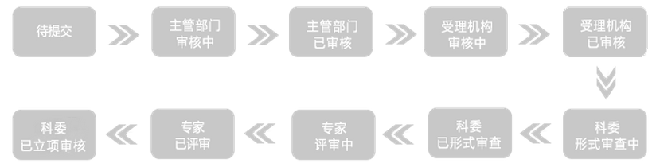
3.2 填写申请书

Slide 18
3.2 填写申请书-选择项目类别

Slide 19
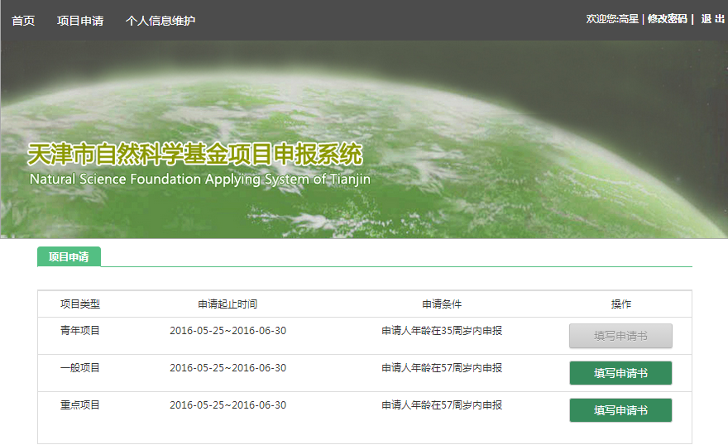
3.2 填写申请书-选择项目类别
进入填写

Slide 20
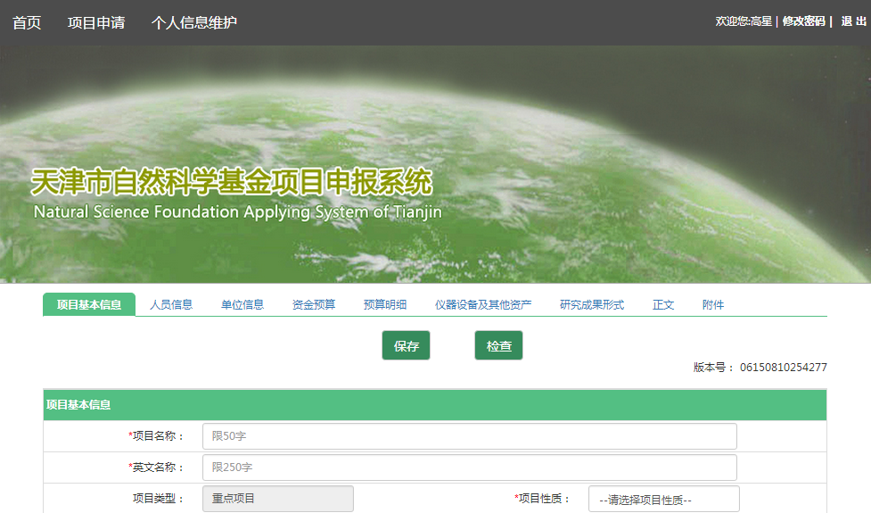
3.2 填写申请书
保存或检查申请书的全部内容
版本号
分页填写
填写过程请及时保存所填内容

Slide 21
3.2 填写申请书
注意：
在系统中填写或修改申请书时，每点击一次保存按钮，系统就会为项目申请书重新生成一个版本号。申请人提交给主管部门的纸质版申请书一定要和通过系统提交的申请书版本号保持一致！

Slide 22
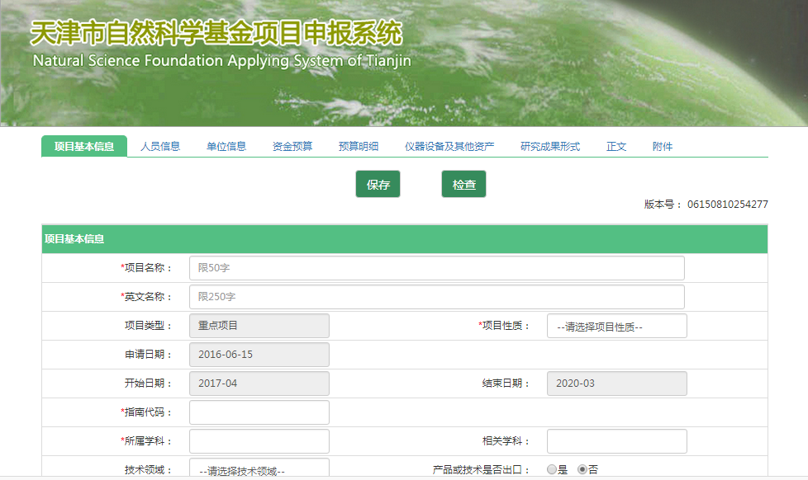
3.2 填写申请书-项目基本信息
“*”标注为必填项

Slide 23
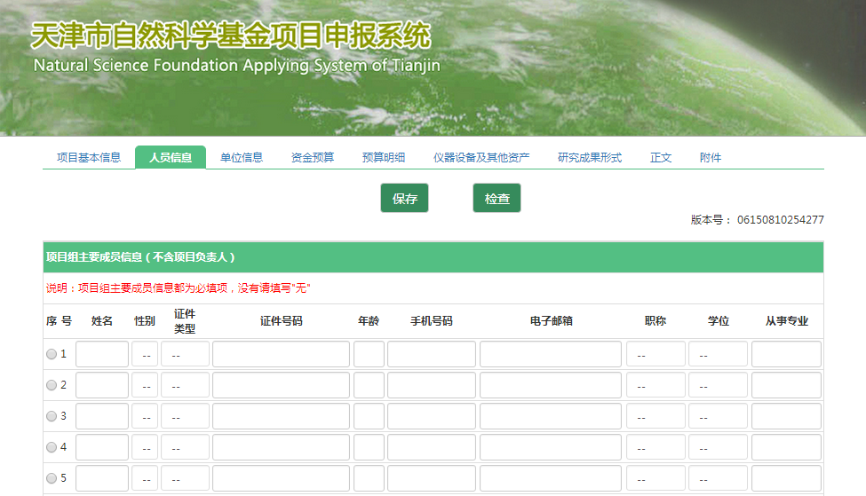
3.2 填写申请书-人员信息
项目组主要成员

Slide 24
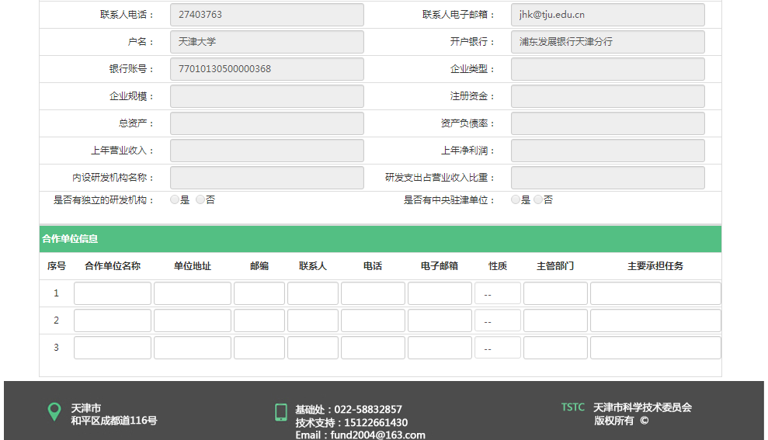
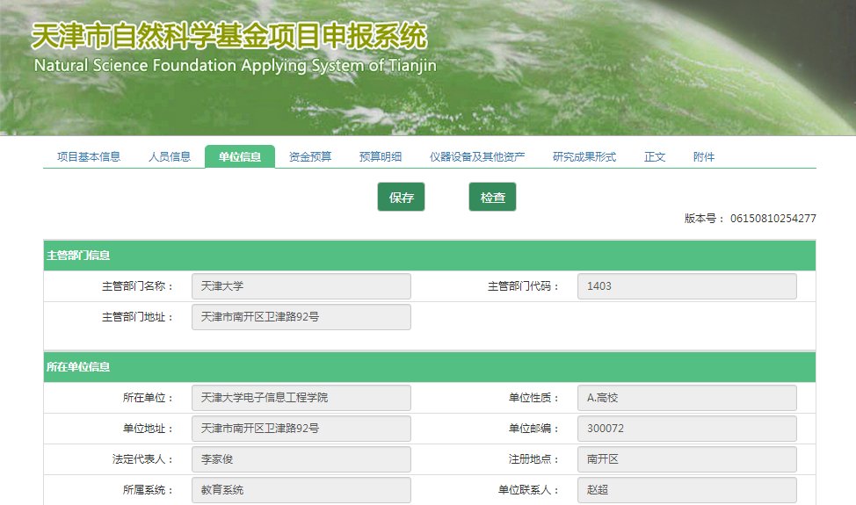
3.2 填写申请书-单位信息
申请人填写
系统自动填写

Slide 25
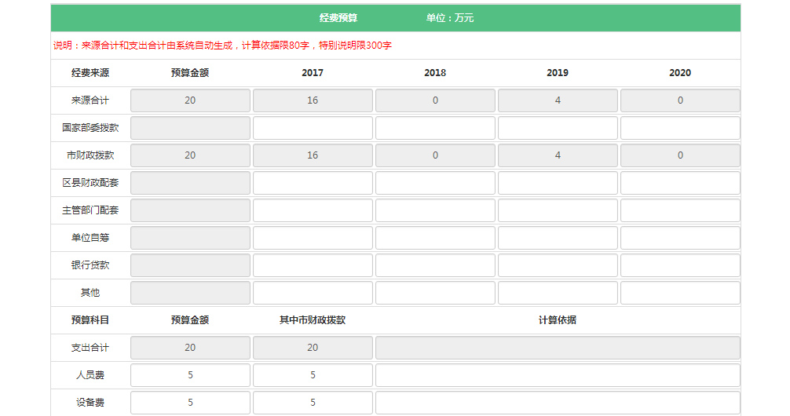
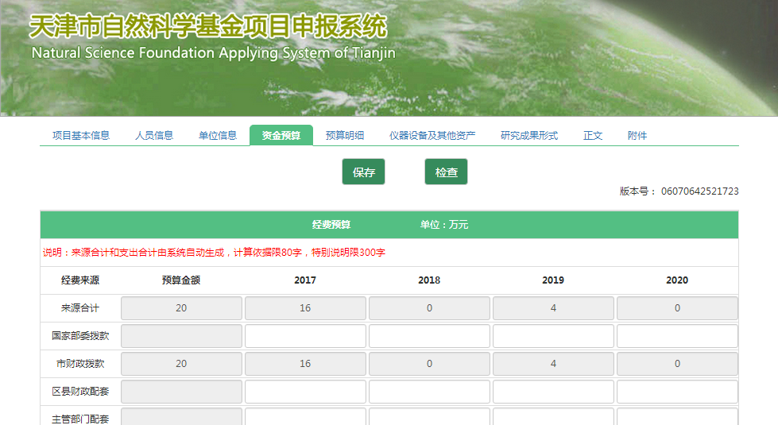
3.2 填写申请书-资金预算

Slide 26
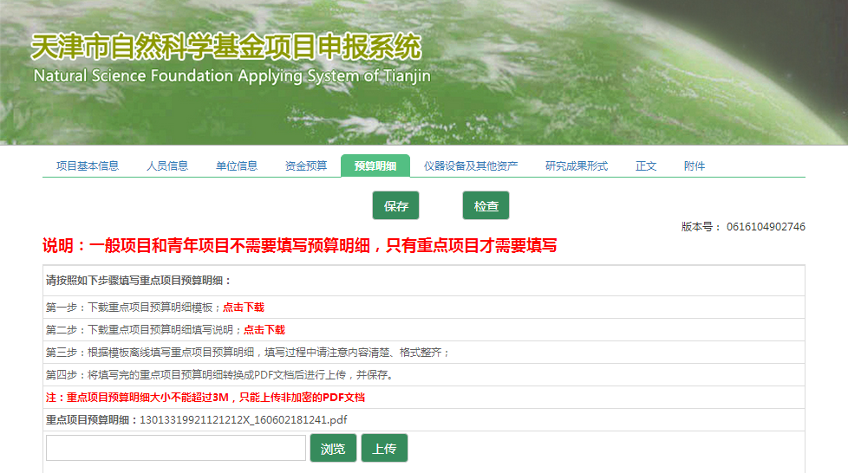
3.2 填写申请书-预算明细
下载模板
下载说明
上传后文件名称

Slide 27
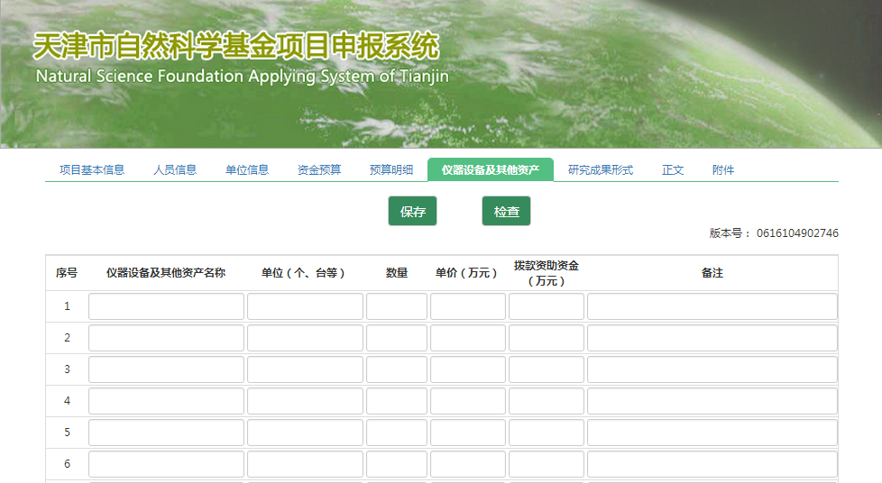
3.2 填写申请书-仪器设备及其他资产

Slide 28
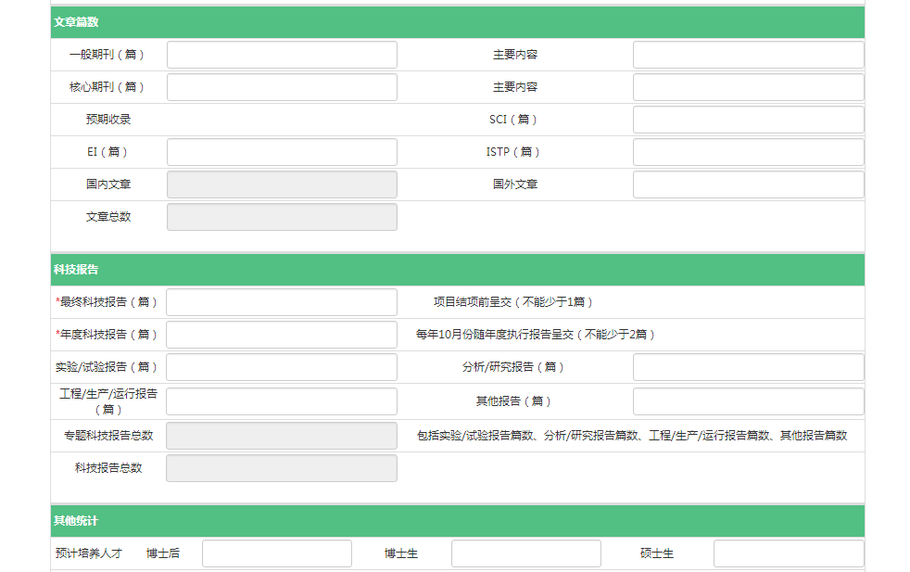
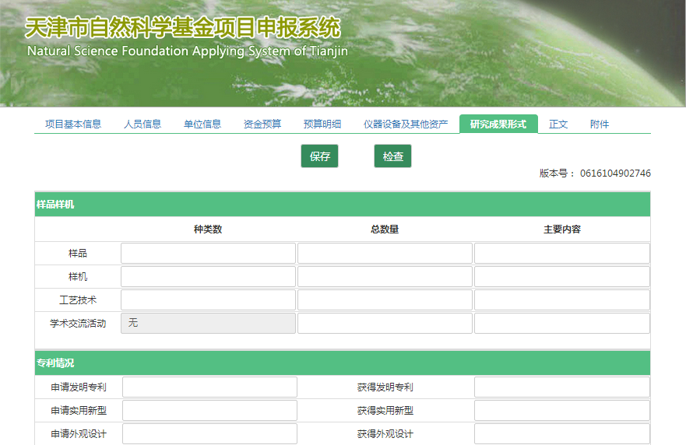
3.2 填写申请书-研究成果形式

Slide 29
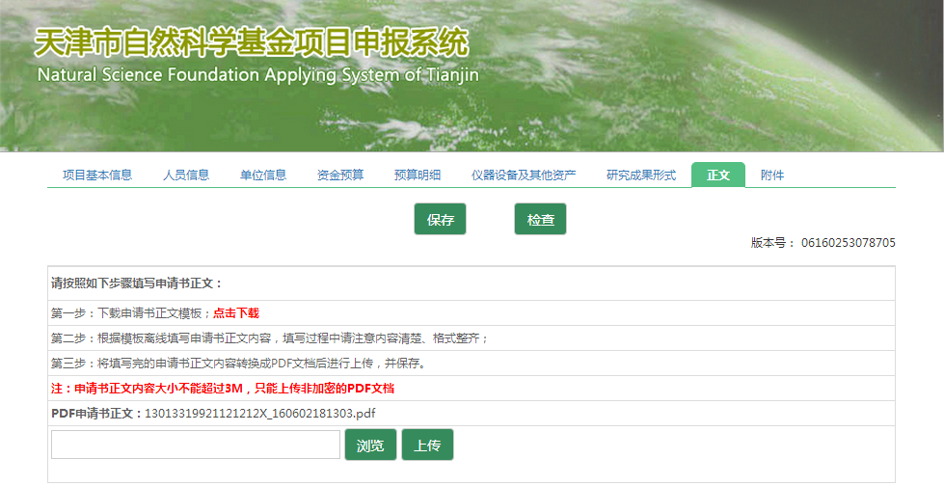
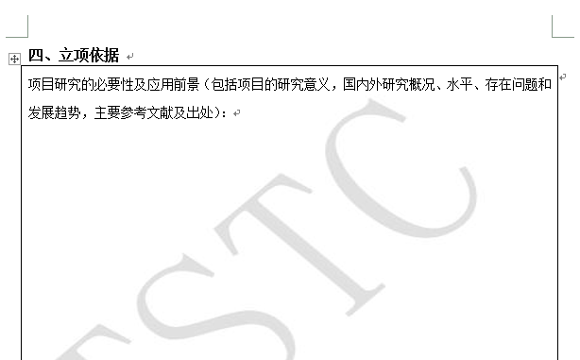
3.2 填写申请书-正文
2) 离线使用Word/WPS填写正文
1) 下载正文模板
3) 完成正文填写后，转为非加密的PDF格式，在此上传

Slide 30
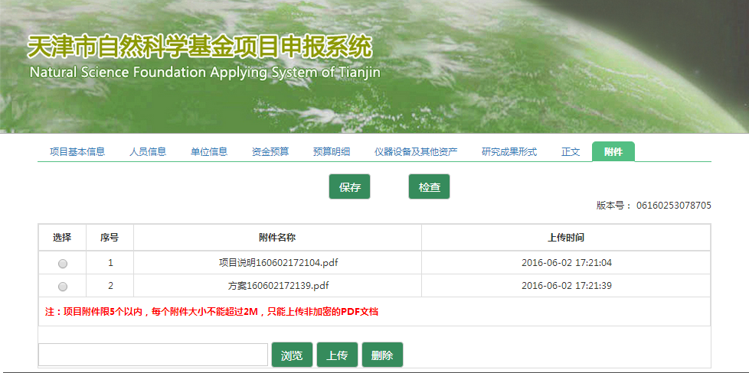
3.2 填写申请书-附件

Slide 31
1 注册
2 登录
3 填报阶段
4 受理阶段
5 形审阶段
6 评审立项阶段
维护个人信息
填写申请书
合法性检查
提交申请书
查看审核结果
修改和提交
查看受理结果
修改和提交
查看形审结果
查看立项结果
修改和提交

Slide 32
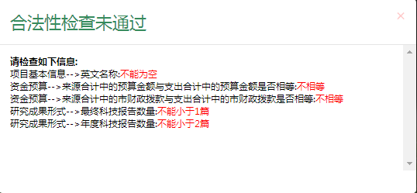
3.3 数据合法性检查
提交前检查所填数据合法性

Slide 33
3.3 数据合法性检查
数据合法性检查的内容包含以下几个部分：
1）个人信息维护中“*”标识的项为必填项。
2）申请书中“*”标识的项为必填项。
3）资金预算。
4）研究成果形式中的“科技报告”。
5）“正文”必须上传。
6）如果是重点项目，“预算明细”必须上传。

Slide 34
1 注册
2 登录
3 填报阶段
4 受理阶段
5 形审阶段
6 评审立项阶段
维护个人信息
填写申请书
合法性检查
提交申请书
查看审核结果
修改和提交
查看受理结果
修改和提交
查看形审结果
查看立项结果
修改和提交

Slide 35
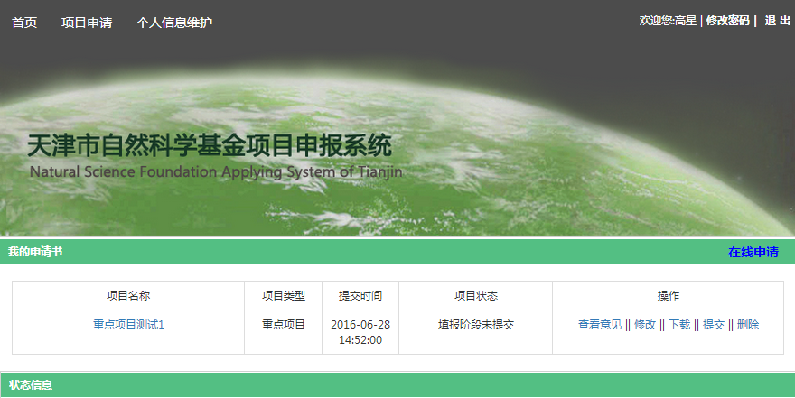
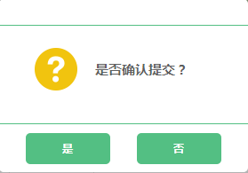

3.4 提交申请书
如果合法性检查未通过,提交时系统也会给出提示

Slide 36
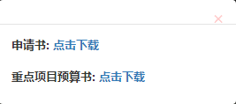
3.4 提交申请书-下载

Slide 37
1 注册
2 登录
3 填报阶段
4 受理阶段
5 形审阶段
6 评审立项阶段
维护个人信息
填写申请书
合法性检查
提交申请书
查看审核结果
修改和提交
查看受理结果
修改和提交
查看形审结果
查看立项结果
修改和提交

Slide 38
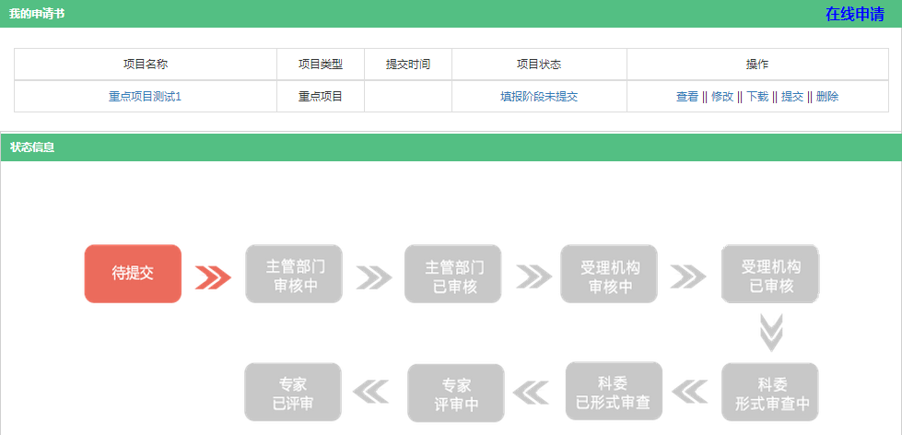
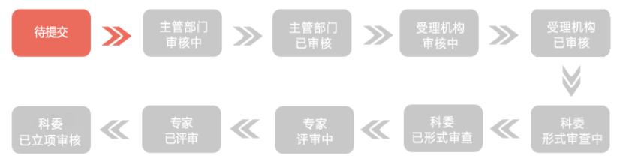
3.5 查看审核结果
不同状态下，申请人可对申请书进行不同的操作

Slide 39
3.5.1 查看审核结果-查看/修改/下载/提交/删除

Slide 40
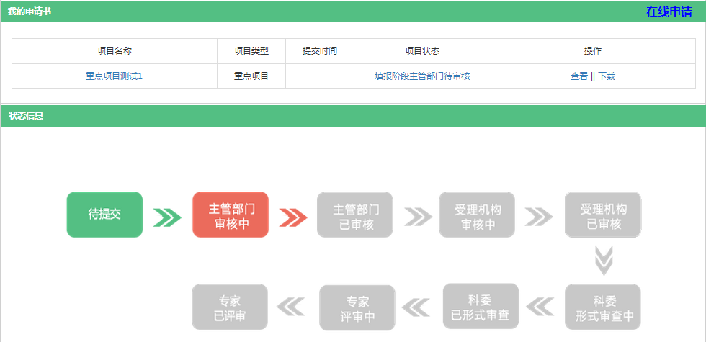

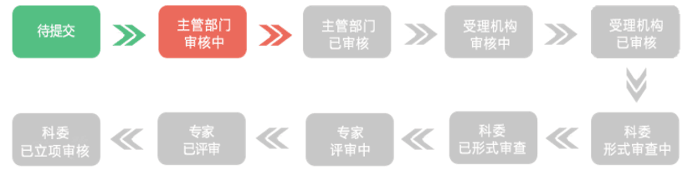
3.5.2 查看审核结果-查看/下载
申请人提交申请书至主管部门

Slide 41
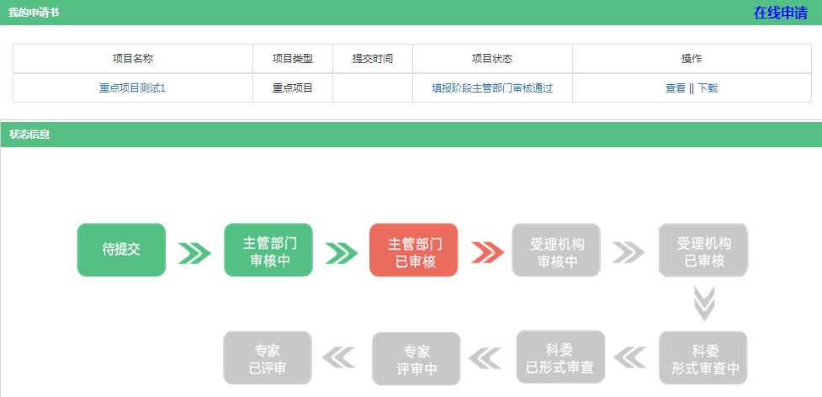

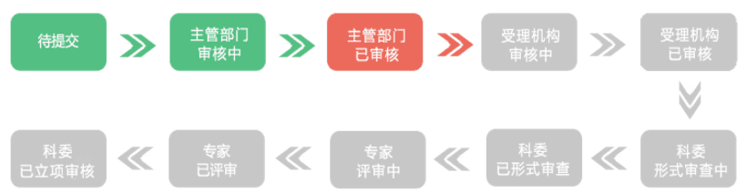
3.5.3 查看审核结果-查看/下载

Slide 42
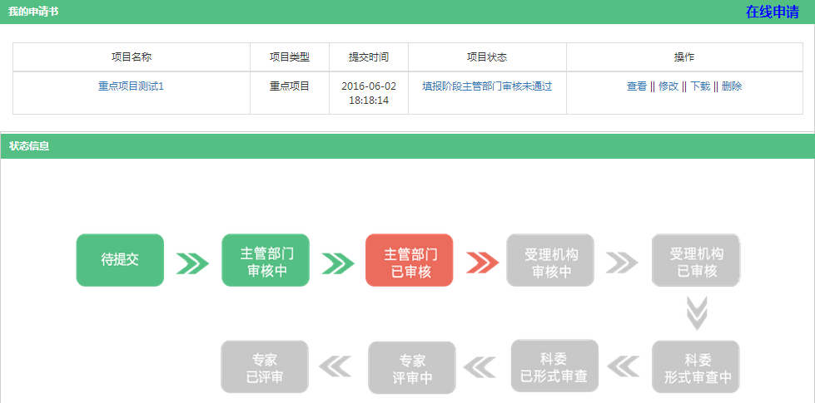
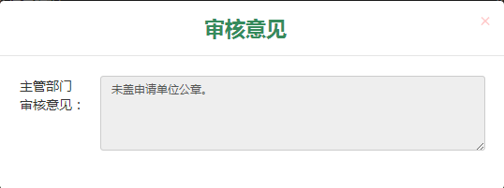
3.6.1 修改和提交-查看/修改/下载/提交/删除
1)点击查看审核意见
2) 修改申请书

Slide 43

3.6.2 修改和提交-查看/修改/下载/提交/删除

Slide 44
1 注册
2 登录
3 填报阶段
4 受理阶段
5 形审阶段
6 评审立项阶段
维护个人信息
填写申请书
合法性检查
提交申请书
查看审核结果
修改和提交
查看受理结果
修改和提交
查看形审结果
查看立项结果
修改和提交

Slide 45
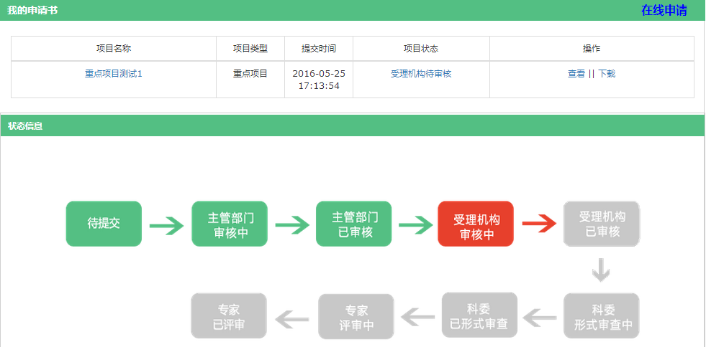
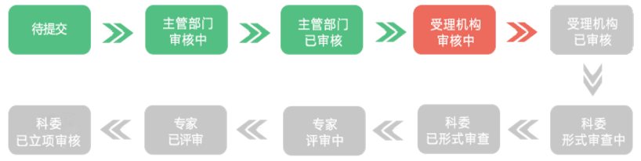
4.1 查看受理结果-查看/下载
主管部门将申请书提交至受理机构

Slide 46
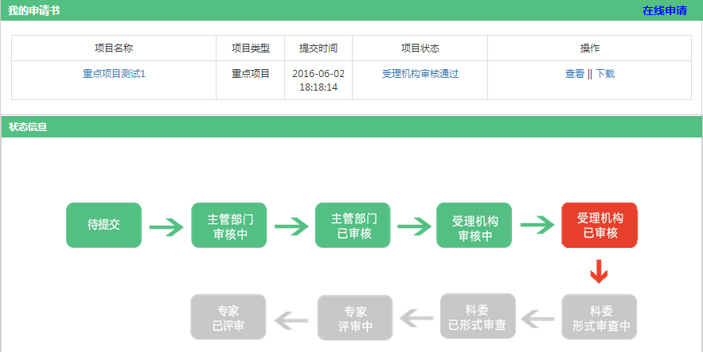
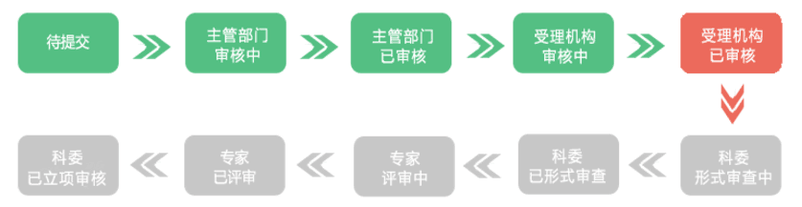
4.1 查看受理结果-查看/下载

Slide 47
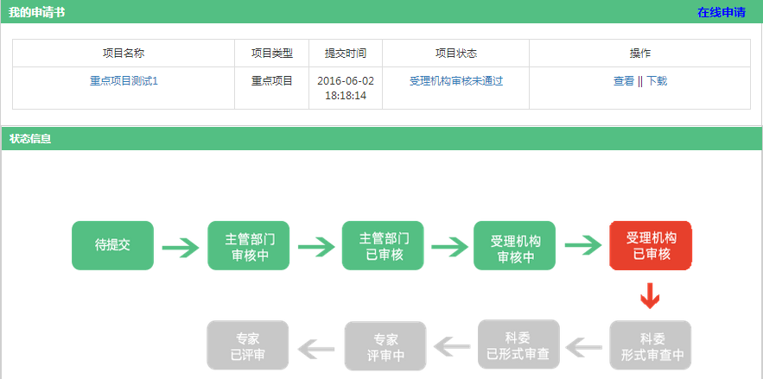
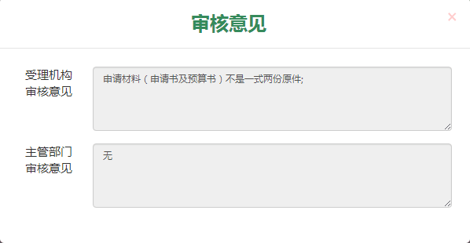
4.2 修改和提交-查看/修改/下载/提交
1)查看审核意见
2)联系主管部门对申请人进行“告知”

Slide 48
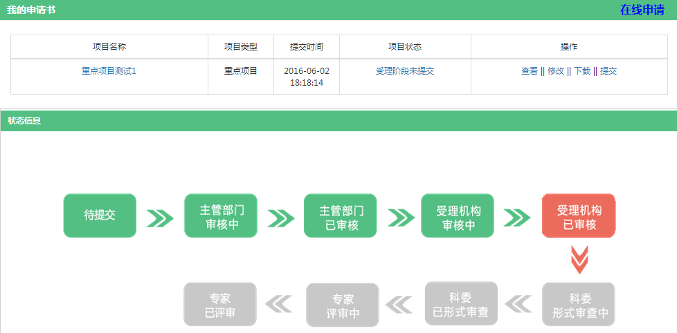
4.2 修改和提交-查看/修改/下载/提交
告知后,可修改或提交申请书

Slide 49
1 注册
2 登录
3 填报阶段
4 受理阶段
5 形审阶段
6 评审立项阶段
维护个人信息
填写申请书
合法性检查
提交申请书
查看审核结果
修改和提交
查看受理结果
修改和提交
查看形审结果
查看立项结果
修改和提交

Slide 50
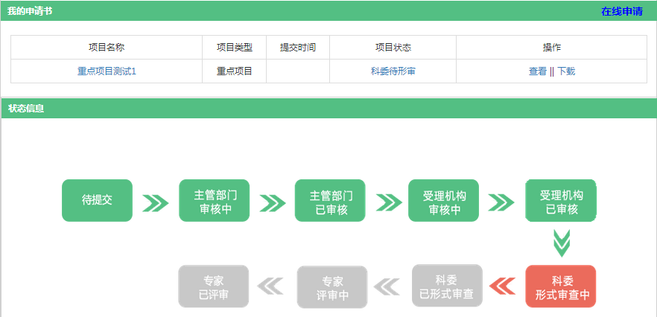

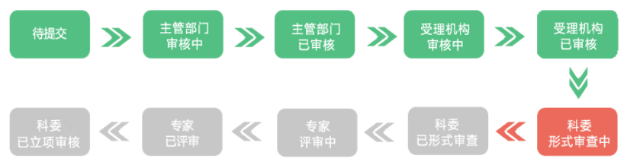
5.1 查看形审结果-查看/下载
受理机构将申请书提交至科委形审人员

Slide 51
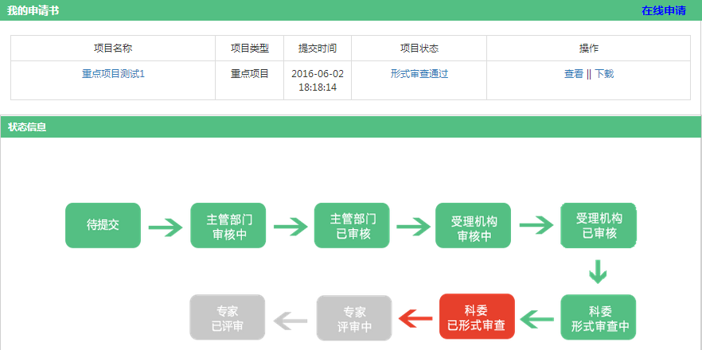
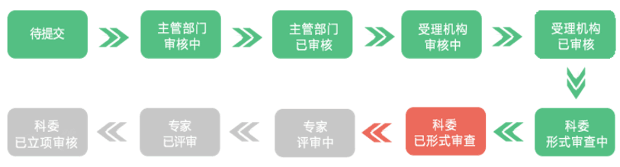
5.1 查看形审结果-查看/下载

Slide 52
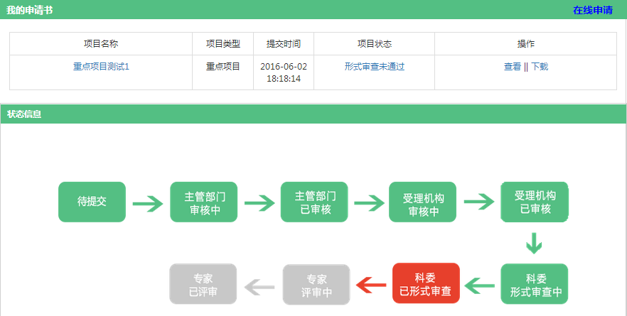
5.1 查看形审结果-查看/下载
不允许修改申请书

Slide 53
1 注册
2 登录
3 填报阶段
4 受理阶段
5 形审阶段
6 评审立项阶段
维护个人信息
填写申请书
合法性检查
提交申请书
查看审核结果
修改和提交
查看受理结果
修改和提交
查看形审结果
查看立项结果
修改和提交

Slide 54
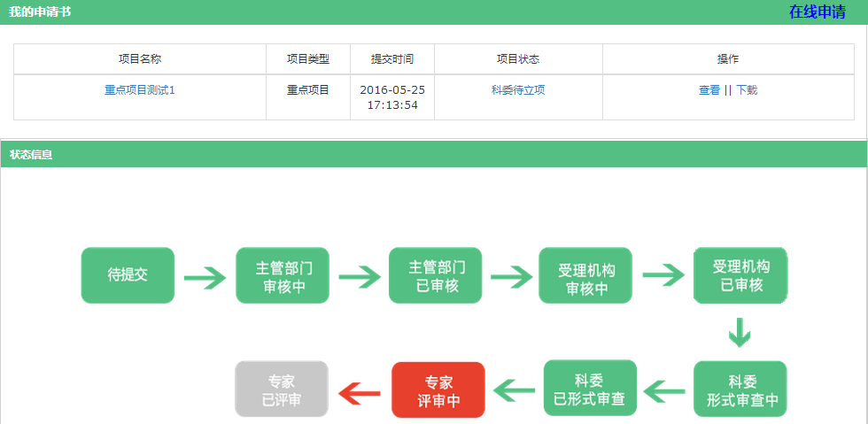
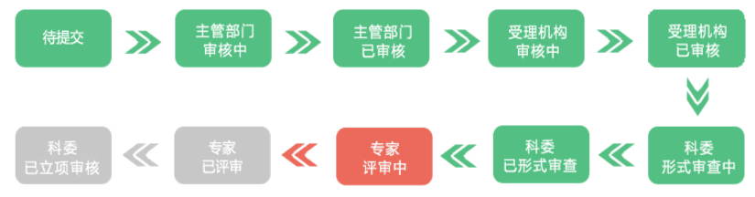
6.1 查看立项结果-查看/下载
科委负责人分配专家评审项目

Slide 55
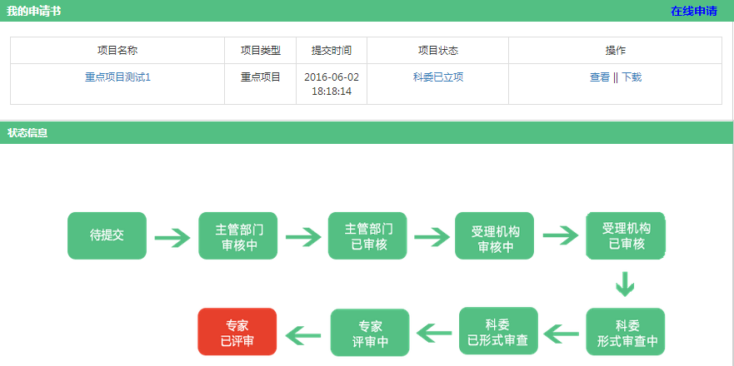

6.1 查看立项结果-查看/下载

Slide 56

6.1 查看立项结果-查看/下载

Slide 57


6.2 修改和提交-查看/下载
1)点击查看意见
2)联系主管部门对申请人进行“告知”

Slide 58

6.2 修改和提交-查看/修改/下载/提交
告知后, 可修改或提交申请书

Slide 59
目 录
一、项目申报流程
二、申请人主要操作
三、常见问题

Slide 60
三、常见问题
1、适用的浏览器及屏幕分辨率。
2、注册时没有“主管部门”怎么办？
3、注册时没有“所在单位”怎么办？
4、对登录时用户名的要求是什么？
5、如果要更换“主管部门”或“所在单位”怎么办？
6、如果想更换项目类型怎么办？
7、如何查看正文和预算明细？
8、项目状态显示审核未通过,为什么不能修改申请书？

Slide 61
1、适用的浏览器及屏幕分辨率。
序号 | 适用浏览器 | 适用屏幕分辨率
1 | IE9及以上版本 | 1366*768及以上
2 | 360安全、极速浏览器
3 | Google浏览器
4 | UC浏览器
5 | QQ浏览器
6 | 搜狗高速浏览器
7 | 火狐浏览器
8 | 猎豹浏览器

Slide 62
2、注册时没有“主管部门”怎么办？
申请人需联系主管部门

Slide 63
3、注册时没有“所在单位”怎么办？
1)主管部门为局级主管部门, 需要联系主管部门
2)主管部门为区县科委委办局,需联系所在单位

Slide 64

3、注册时没有“所在单位”怎么办？

Slide 65

4、对登录时用户名的要求是什么？
用户名分两种：
1）18位身份证号；
2）护照号。
护照号规则如下，
因私普通护照号：14/15+7位数，G+8位数；
因公普通护照号：P+7位数；
公务：S+7位数或S+8位数；
外交护照号：以D开头。

Slide 66

5、如果要更换“主管部门”或“所在单位”
怎么办？

Slide 67
5、如果要更换“主管部门”或“所在单位”
怎么办？
您需要联系当前所选的主管部门。由主管部门将您的信息删除后，您可重新注册，然后进行项目申请。

Slide 68


6、如果想更换项目类型怎么办？
每个申请人只能申请一个类型的项目,填写一份申请书。
更换项目类型,需先删除已有申请书,然后重新申请项目。

Slide 69


7、如何查看正文和预算明细？
1、查看“正文”，申请人需要下载申请书；
2、查看“预算明细”（重点项目），申请人需要下载重点项目预算书。

Slide 70
8、项目状态显示审核未通过,为什么
不能修改或提交申请书？
1、不能修改申请书原因：主管部门没有告知。
2、不能提交申请书原因：超过时间限制。

Slide 71
Thank You!
天津市科学技术委员会
基 础 处：022-58832857
技术支持：15122661430
邮 箱：fund2004@163.com

